Slide 1

实验二
点对最短距离问题探究
蛮力法与分治法算法效率分析
指导老师：刘刚 分享人：杨皓翔

Slide 2


目录
01 前置工作
02 蛮力法
03 分治法
04 算法效率比较
05 实验总结

Slide 3


01
前置工作

Slide 4


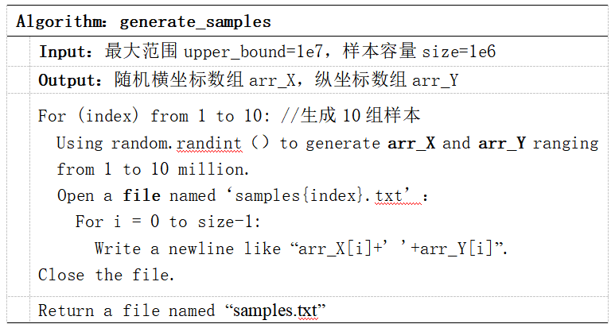
随机样本的生成
使用python的 numpy 包中的random类的randint方法横向生成两组同样大小的随机整数，然后将之组合成一组样本点，再按照特定的格式（两个坐标值中间间隔一个空格）写入文本文件中存储起来，以便于后续对样本的读入。
（设置样本范围为1~1e7，样本容量为1e6，样本组数为10）
优点：
速度较快：numpy 是用 C 语言编写的，并且针对数组操作进行了优化。
支持数组操作：numpy 的 randint 方法支持直接生成整数数组，而不仅仅是单个随机数，因此它可以更高效地生成大量随机数。
操作简单：相比使用C语言或C++生成随机数，使用random类的randint方法显然更加方便迅捷，且文件读写也更为简单。
随机数范围大：random类的randint方法可以指定随机数的范围，避免重复数据的频繁出现

Slide 5
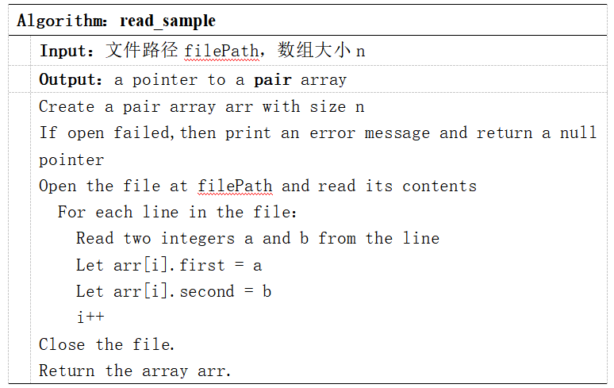
随机样本的读取
算法利用C++语言实现，使用C++读取会方便许多。由于一个样本是一个蕴含坐标信息的数据元，即包含两个整型数据，于是每个样本元都可以用pair<int,int>类型来存储。
由于算法运行在C++上，且样本写入时一个样本坐标点（两个以空格间隔的整型数据）独占一行，于是我使用C++的fstream头文件中的ifstream类进行样本数值的读取，并且抽象成一个read_sample函数，返回值为一个在堆区的arr样本数组，返回类型为pair<int,int>*。

Slide 6
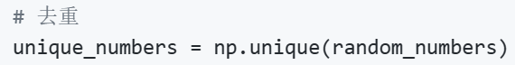
随机样本重叠率分析
样本的范围为1~1e7，而样本容量仅有1e6，因此，对于样本的坐标值而言，理论上重叠率约为1e6 / 1e7 约等于1/10，重叠率较低，再加上一个样本单元实际上包含两个坐标值，于是样本点的重叠率为（1/10）²为1/100，概率很小。
此外，为了达到真正意义上的无重复样本，我们还可以使用numpy包提供的unique方法进行去重操作：

Slide 7
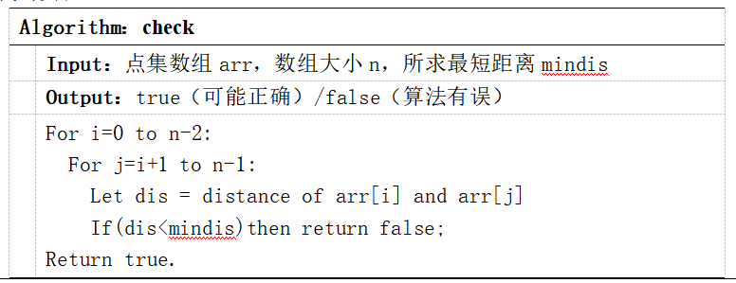
必要条件检验算法的正确性
基本原理：
暴力法遍历所有点之间的距离，检查是否有比所求的最短距离更小的，若有，即可证明求点对最短距离算法设计有误。（必要不充分条件）

Slide 8
02
蛮力法

Slide 9
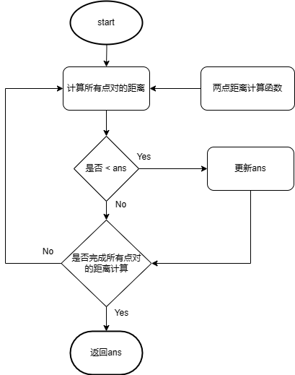
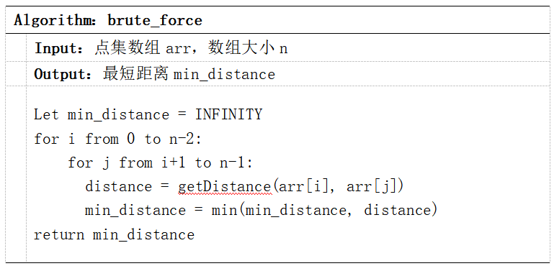
蛮力法
基本思想
流程图
于给定的一组点，计算每一对点之间的距离，然后逐个进行大小比较，从而找到其中最小的距离。
伪代码 Pseudo-Code

Slide 10
算法优化
优化方案
1.外层循环到末尾倒数第二个点即可，否则最后一次循环是不执行的；每次距离计算中的第二个点在第一个点往后的点集中选取，避免重复计算。
2.由于比较运算效率较高，因此，我们可以利用条件判断语句来进行剪枝，而不必太过关心条件判断带来了太多的时间消耗。我们在每次计算完两点间的横坐标之差后，判断该差值是否大于等于当前得到的最短距离，若是，则continue跳过之后的加减乘除以及赋值运算。
3.计算点对距离时暂时不逐一地去开根号，而是得到一个最短距离的平方值，在循环外执行开根号操作。
效果分析：
由于剪枝减去的东西较少，此算法优化的效果并不显著，时间复杂度仍为O(n²)。但是，我们却从中发现了一个奇妙的问题：在同样的算法实现下，调用函数会比直接使用函数体里面的代码慢一点。
原因分析：
从理论上讲，编译器可以对函数进行内联优化，将函数调用处替换为函数体的代码，从而减少函数调用的开销。据此，我们猜测，可能是由于函数调用时产生的额外开销，以及编译器的优化能力较差造成的影响。

Slide 11
03
分治法

Slide 12
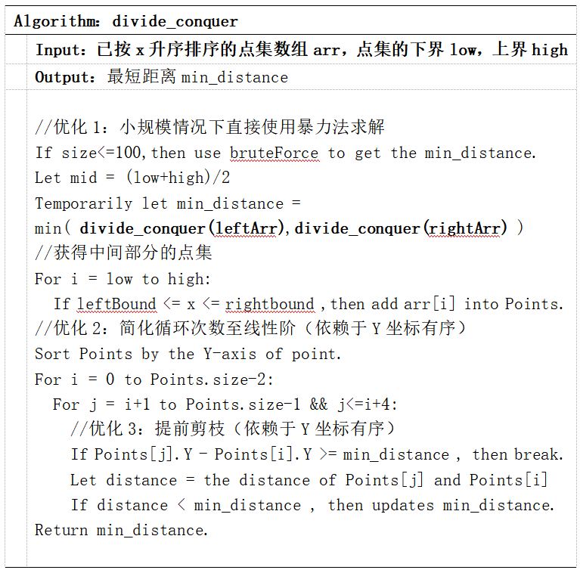
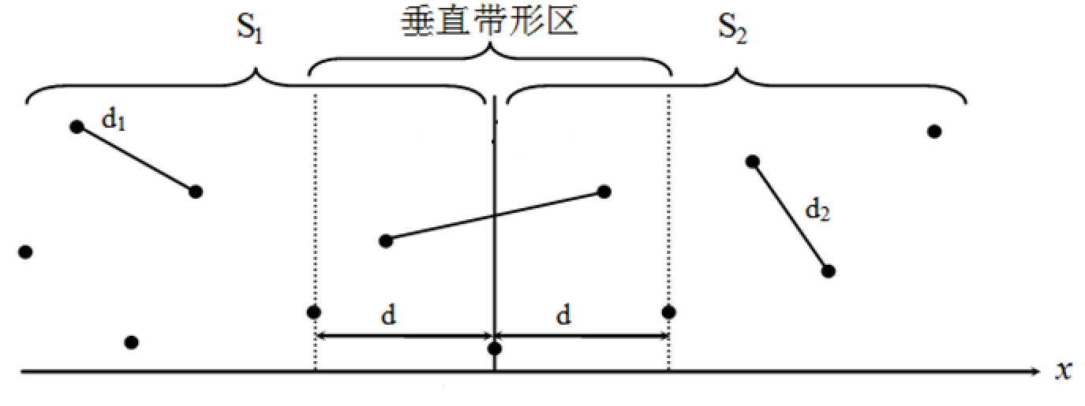
分治法
算法思想
伪代码 Pseudo-Code
将点对集合按照x轴坐标大小分成左右两个子集, 然后在两个子集中分别递归寻找其最短距离, 最后寻找跨过两个子集的最短距离, 三者距离中最小的即为整个点集的最短距离。
如图所示, S1和S2为左右子集, d1为S1子集中的最短距离, d2为S2子集中的最短距离, 而d等于两者中较小的距离。中间的垂直带形区即为要寻找跨过两个子集的最短距离的区域。

Slide 13
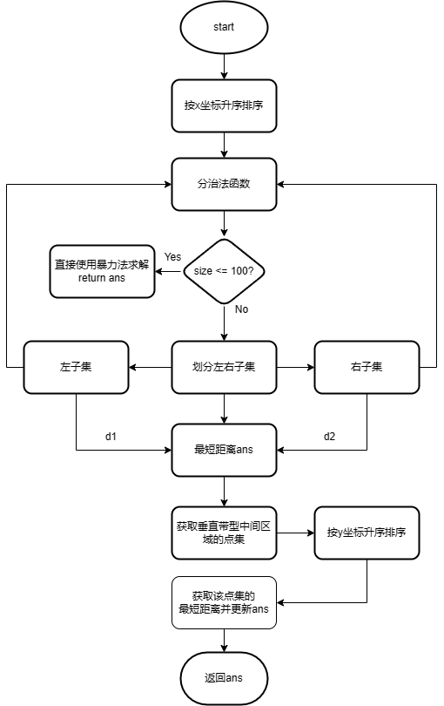
分治法
基本步骤：
① 将点集按照 x 坐标进行排序
② 分治求解： 将点集平均分成两部分，分别求解每一部分的最短距离。（递归实现）
③ 考虑跨越两部分的最短距离
④ 比较左、中、右三部分的最短距离，返回最终结果
性能分析：
① 虽然在该函数中包含双重循环，但是内层循环的次数为常量级，所以其时间复杂度并不是O(n²)，而是为O(n)。
② 分治所构成的树的高度为log n，而每一层所消耗的时间为O(n)，因此，可得时间复杂度应为O(n logn)。

Slide 14
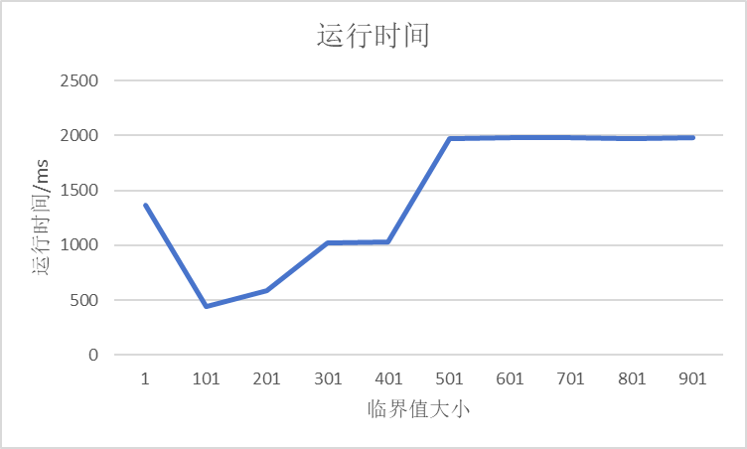
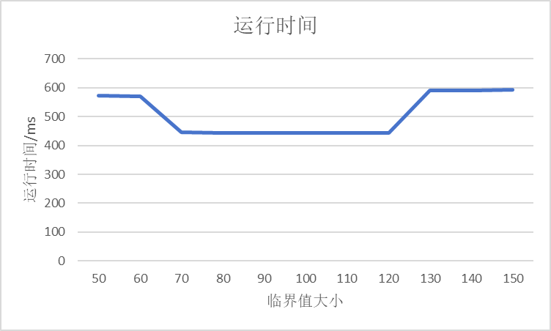
算法优化
优化方案一：小规模情况下综合使用暴力法求解
由于分治时不断递归地调用函数，程序开销较大，当点集规模较小时，我们可以结合使用暴力法。
那么这个所谓的小规模的最佳临界值到底是多少呢？
据此，我们进行了一些探究，首先，我们预估其范围在1~1000之间，于是我们以步长为100进行粗略的探究，得到以下结果：
为了实验的严谨性，我们需要进行进一步的探究，这次，我们取步长为10，运行程序，并得到如下结果：
由上图可见，此最佳值应该接近100。
据此，我们可以得出，此最佳值约为100。

Slide 15
算法优化
优化方案二：将按x 坐标排序的操作移到递归函数之外执行
由于算法运行过程中并不会传入的数组进行改变，所谓的将点集按照y坐标进行排序，也是在另外一个数组容器上进行的，于是只需要执行一次排序操作即可，从而避免重复调用快速排序造成多余的时间消耗。
优化方案三：使用线性效率的方法计算中间部分点集的最短距离
正常情况下，要计算跨越两部分的最短距离，是需要使用蛮力法的思想对所有点对的距离进行计算的，时间复杂度为O(n²)，但是，我们却有着线性时间复杂度的方法。
而为何可以达到线性时间复杂度，这与步骤3计算跨越两部分的点集最短距离时，按y坐标进行排序密切相关。我们将中间部分的点集按照y坐标进行排序，主要原因就是为了简化循环次数，使其达到线性时间复杂度，其次才是为了做下面要提及的第四个优化点——剪枝。
接下来，我们展开讲述如何达到线性时间复杂度：

Slide 16
优化方案三
在步骤3中，我们求解中间部分点集的最短距离时，虽然使用了双层循环，但内层循环的最多循环次数为4，它是一个常数项，这样一来我们便将循环的次数压缩至常数阶，而不是普通蛮力法的n²。这个神奇的数字“4”，其实是我们利用数学方法所求的一个经验值。
那么，这个经验值又是怎么得到的呢？
我们已知，在此之前，我们已经得到了左右两部分点集的最短距离d了，那么如果中间部分点集存在小于d的两点距离，就一定是在左右两部分中各取一个点。
我们计算中间部分点集最短距离的目的，就是为了找到一个小于d的两点距离，对于大于d的两点距离，我们便可以忽略不去计算它们。于是，我们进一步缩小目标，只需计算那些可能小于d的点对距离即可，且这个d值还会在计算过程中不断更新。
但是，仅仅依靠x坐标有序的点集序列，显然是无法挑选出距离可能小于d的点对的，于是，我们又按照y坐标升序排序，事实证明此做法是有极大作用的。
我们以中线为界将中间区域划分成宽度均为d的左右区域，已知条件：在左、右区域内，两点间的距离一定大于等于d，于是，当我们按照y坐标进行升序排序后，随着纵坐标的增长，总存在一个经验值num，使第i个点与第i+num个点间的距离大于这个动态更新的d值。

Slide 17
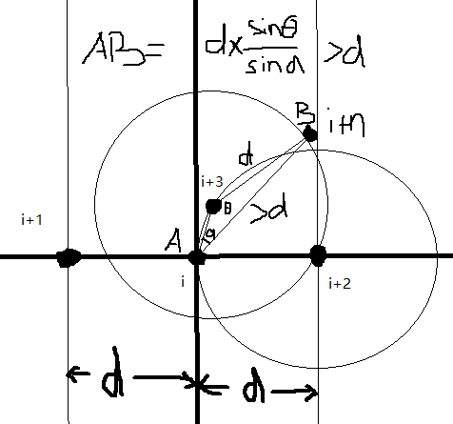
优化方案三
为了得到一个最大的num值，我们需要尽量让纵坐标增长的慢一些，且让两个点更加靠近中线。我们在左半区域取第 i 个点，并极限地让它无限接近中线，在右半区域找一点 j ，试图使两点构成最短距离，由于右半区域点对的最短距离大于等于d，于是，我们以第i+2个点为圆心作圆，则第i+n（n>2）个点必须在圆及圆外取点。
若第i+3个点取在右半区域，则在右半区域中且在该点之后的点与第i+3个点的距离也必然大于等于d，由正弦定理可得，此后的点只要是在右半区域，则其与第i个点的距离大于d，在此情况下，经验值num为3，如下图所示：

Slide 18
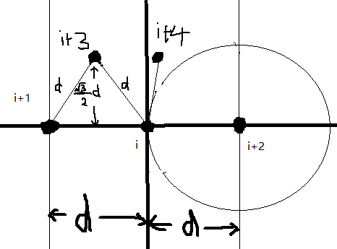
优化方案三
若取第i+3个点在左半区域，由于左半区域的点集之间的距离不小于d，其纵坐标的的最小值为√3/2 * d，此时第i+4个点与第i个点之间的距离可能小于d，但之后的点就不可能了，这里用上了我们先前的结论。在此情况下，经验值num为4，如下图：
于是，经过证明，我们便得到了一个经验值num = 4，即表明，在y坐标有序的情况下，第i个点与其后第i+1~第i+4个点的距离才有可能小于d。

Slide 19
算法优化
优化方案四：剪枝
在计算中间部分点集的最短距离时，由于点集已经按照y坐标升序排序了，因此，一旦发现计算的 j 点与 i 点纵坐标差值大于等于所求的min_distance，则说明j+1点与i点间的距离不可能小于min_distance，于是break退出内层循环。
可能的优化方案五：使用归并排序
由于分治法的执行过程中，会将点集进行左右划分，递归地在左右两个子集里面寻找最短距离，这与归并排序的递归划分操作有些重叠。因此，我们可以省略掉归并排序的递归部分，只执行其中的合并操作，该时间复杂度是O(n)，似乎更优于快排的O(n logn)。
但是，在这种做法当中，归并排序的合并操作是对于整个点集进行的，而快排仅仅是对于中间区域的点集进行的，那么这个O(n)里的“n”将会比快排里的“n”要大得多。
于是，我们并不考虑使用此方案五。

Slide 20
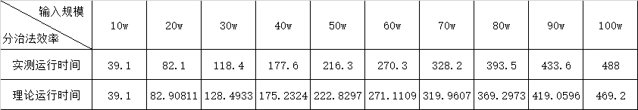
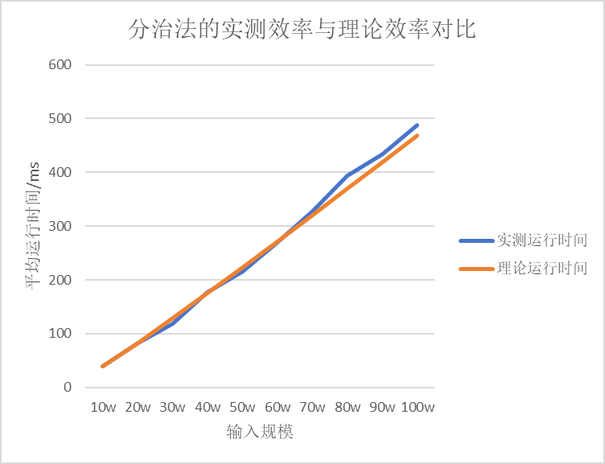
分治法运行结果
结果分析
从理论上讲，分治法的时间复杂度为O(n logn)，其运行时间随着输入规模的增长呈现接近线性函数的增长趋势。
由图可见，实测运行时间曲线与理论运行时间曲线拟合程度较高，在输入规模为10w至60w区间，实测运行时间有时略小于理论运行时间，但当输入规模大于60w之后，实测运行时间几乎都大于理论运行时间。
关于理论运行时间的波动情况，我觉得可能是剪枝的效果变动所带来的影响，由于样本的随机性，剪枝的效果的差异性会更加显著。
而实测运行时间大于理论运行时间的原因，我想是因为在获取中间部分点集的最短距离时需要按照y坐标升序排序，此操作也是需要O(n logn)的时间，随着点集数量的增大，此时间消耗约越发显著。

Slide 21
04
算法对比

Slide 22
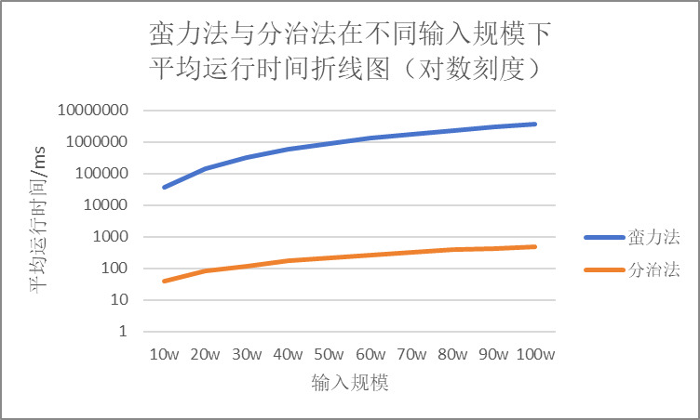
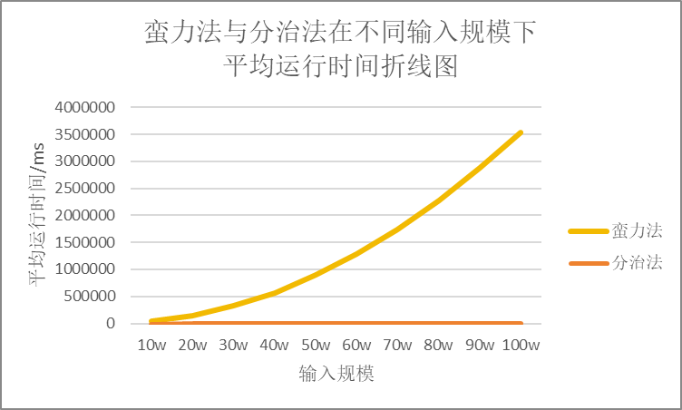
算法对比
结果分析
由上图可见，在大规模数据量下，分治法比蛮力法效果好了太多，而且算法之间的效率差距会随着输入规模的增长逐步拉大。
但是，在极小规模数据量下，蛮力法可能是一个更好的选择，无论是从实现上来讲，还是时间效率方面。因此，我们在分治法的实现过程中，也综合运用了蛮力算法进行一项算法优化。

Slide 23
05
实验总结

Slide 24
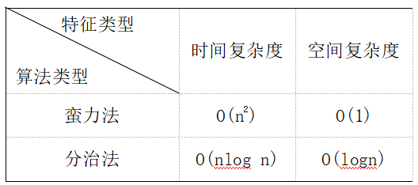
实验总结
1. 算法对比
3.编译器内联优化
由于编译器内联优化的存在，调用函数可能与直接使用函数体里同样的代码效率接近，但是，也不排除编译器的优化效果较差，致使调用函数的运行效率不如直接使用同样的代码逻辑的现象发生。
4.防止数据溢出
2.剪枝效果差异性
由于int类型的范围较为有限，最大值为2³¹-1，在进行乘法运算时很容易造成数据的溢出，因此，我们可以考虑先将其强转成double类型，再去进行运算操作。
由于样本数据具有差异性和偶然性，对算法进行剪枝优化的效果也会存在差异，可能会造成算法运行时间有所波动。

Slide 25
感 谢 观 看

